Slide 1
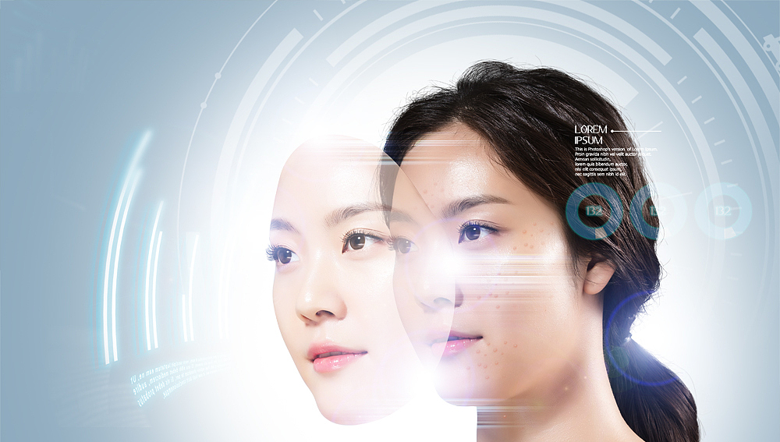
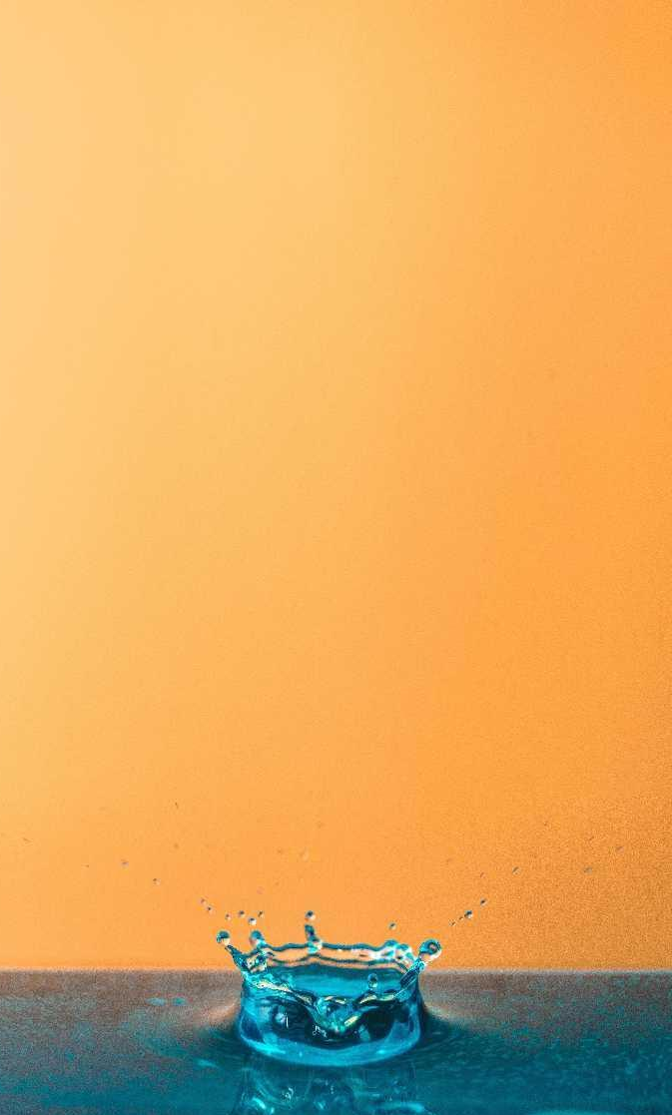
高端护肤,国货精品
--来自与海南岛的养颜秘笈
绿色“鱼子酱”--海葡萄
别名:长茎葡萄蕨藻（CAULERPA LENTILLIFERA），属藻类，外型丰腴圆润、如一串串晶莹剔透的葡萄而出名，与众不同的外观与口味像极了鲑鱼卵，咬起来会出现卜滋卜滋的响声，漂亮的翠绿色小颗粒释放出海鲜的咸香芬芳，颇有黑鱼子酱的风韵，因此被称做绿色植物中的“翠绿色黑鱼子酱”，也被称作“长寿藻”。

Slide 2
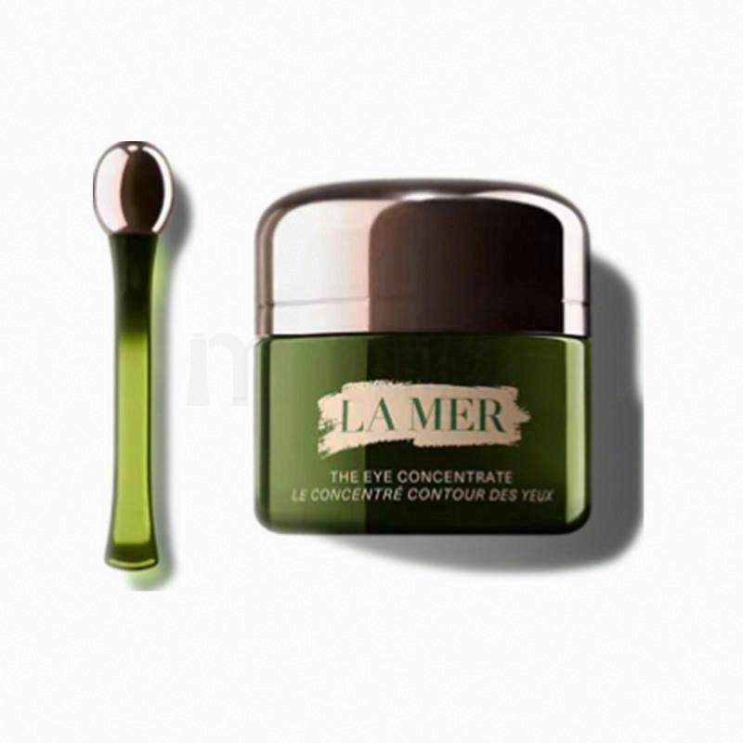
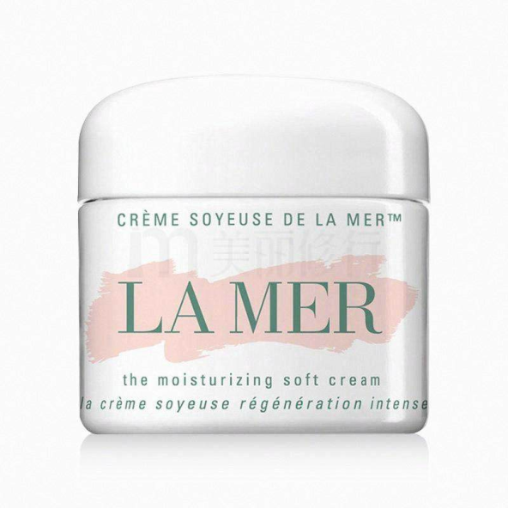
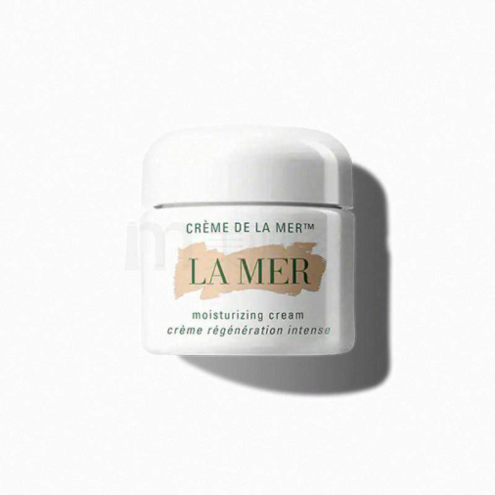
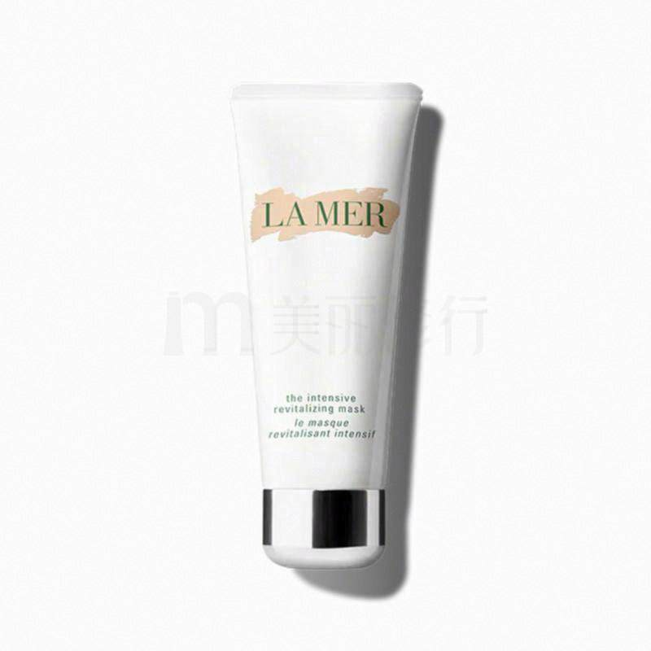
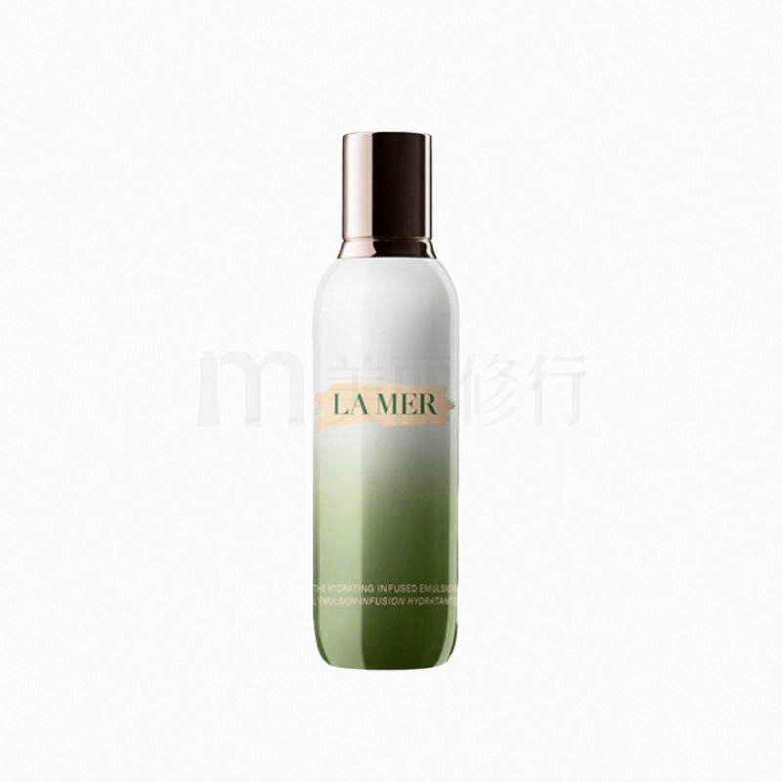
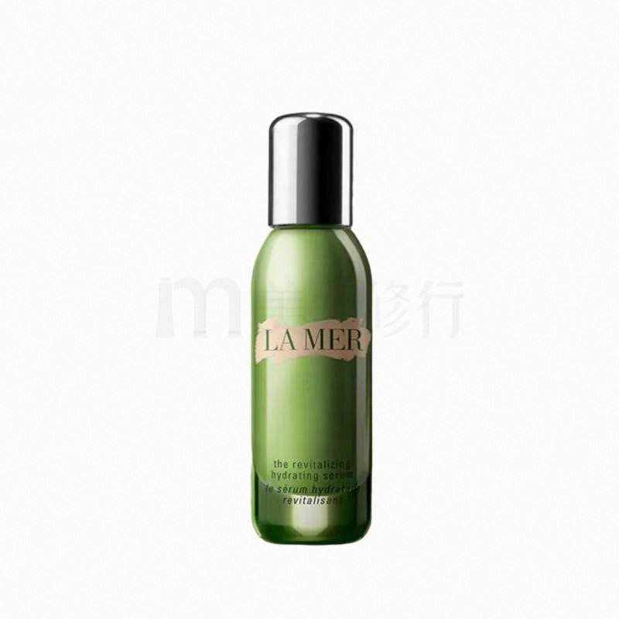
成分应用品牌案例@LA MER 海蓝之谜
海蓝之谜经典面霜
海蓝之谜修护精粹乳
海蓝之谜焕活保湿精华露
海蓝之谜浓缩密集修护眼霜
海蓝之谜密集赋活精华面膜
海蓝之谜修护精粹沁润面膜
*数据和图片均来自于“美丽修行”APP
海蓝之谜核心成分“*藻提取物”就是“长茎葡萄蕨藻提取物”

Slide 3
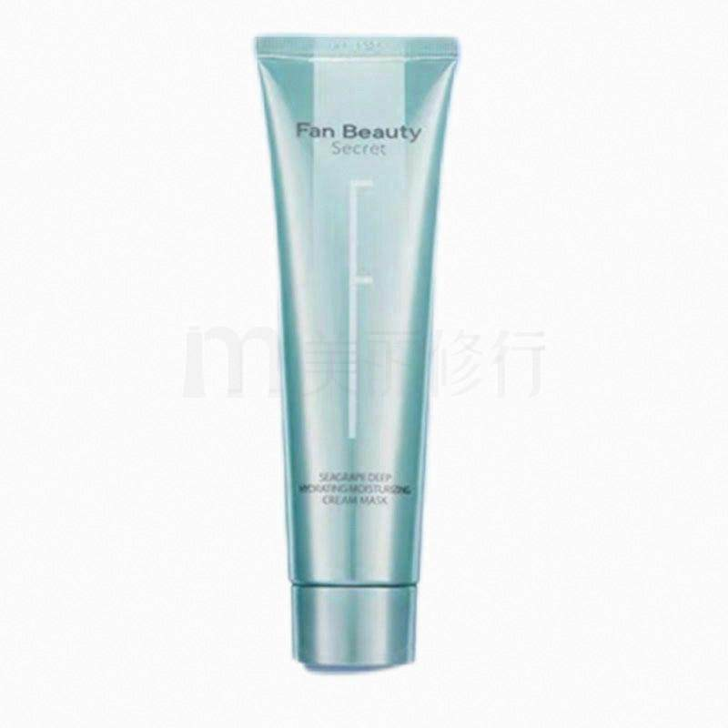
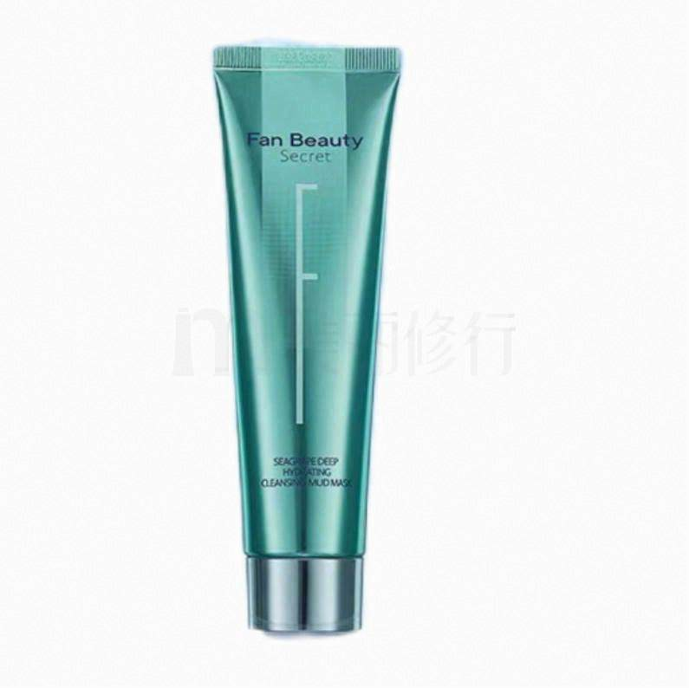
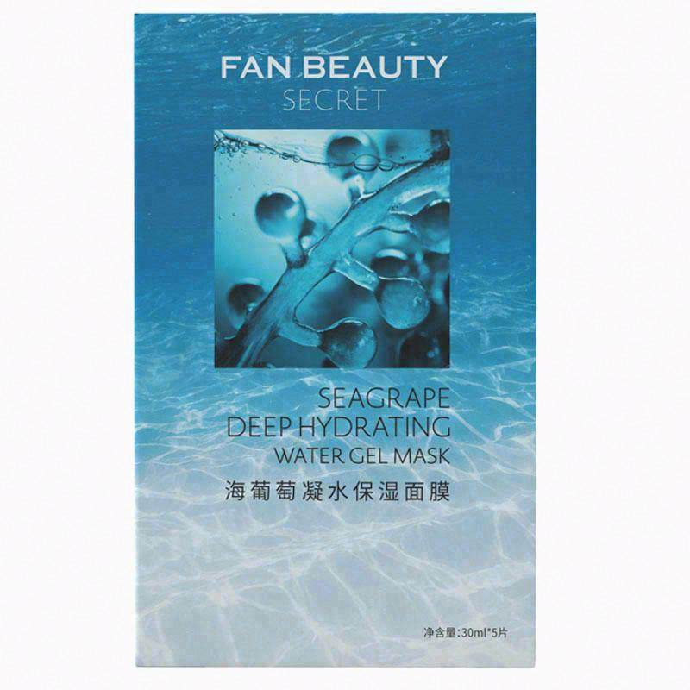
成分应用品牌案例@ FAN BEAUTY 范冰冰
FAN BEAUTY SECRET 海葡萄凝水保湿面膜
FAN BEAUTY SECRET 海葡萄凝水沁透保湿精粹乳
FAN BEAUTY SECRET 海葡萄凝水沁透保湿洁颜蜜
FAN BEAUTY SECRET 海葡萄凝水沁透保湿精粹水
FAN BEAUTY SECRET 海葡萄凝水沁透保湿清洁泥膜
FAN BEAUTY SECRET 海葡萄凝水沁透保湿涂抹面膜
*数据和图片均来自于“美丽修行”APP

Slide 4
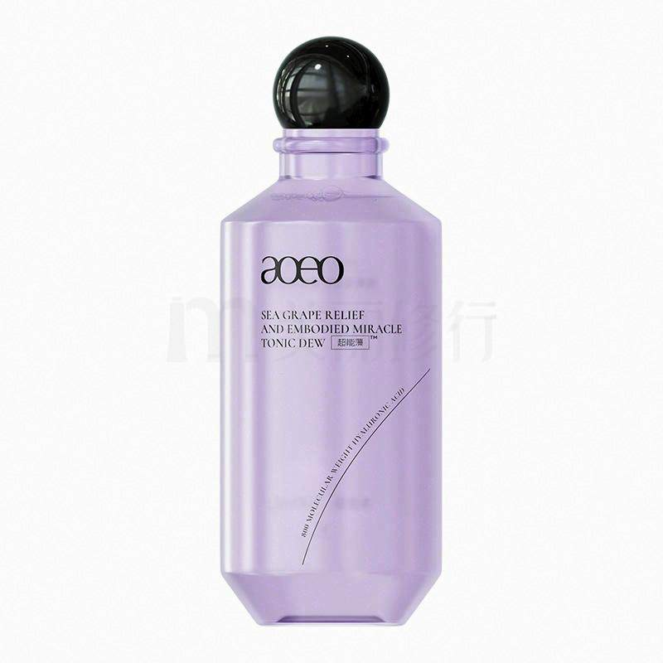
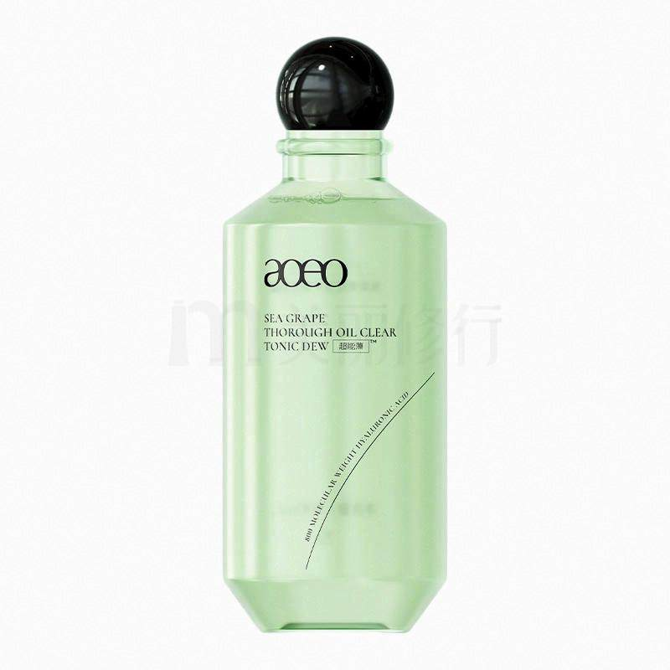
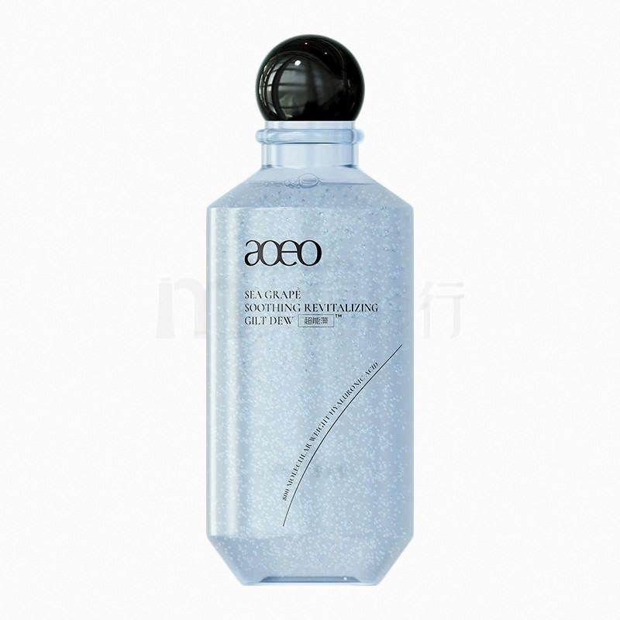
成分应用品牌案例@ AOEO
AOEO 海葡萄舒护蕴能调养露 AOEO 海葡萄舒缓赋活鎏金露 AOEO 海葡萄舒安沁润精华露

Slide 5
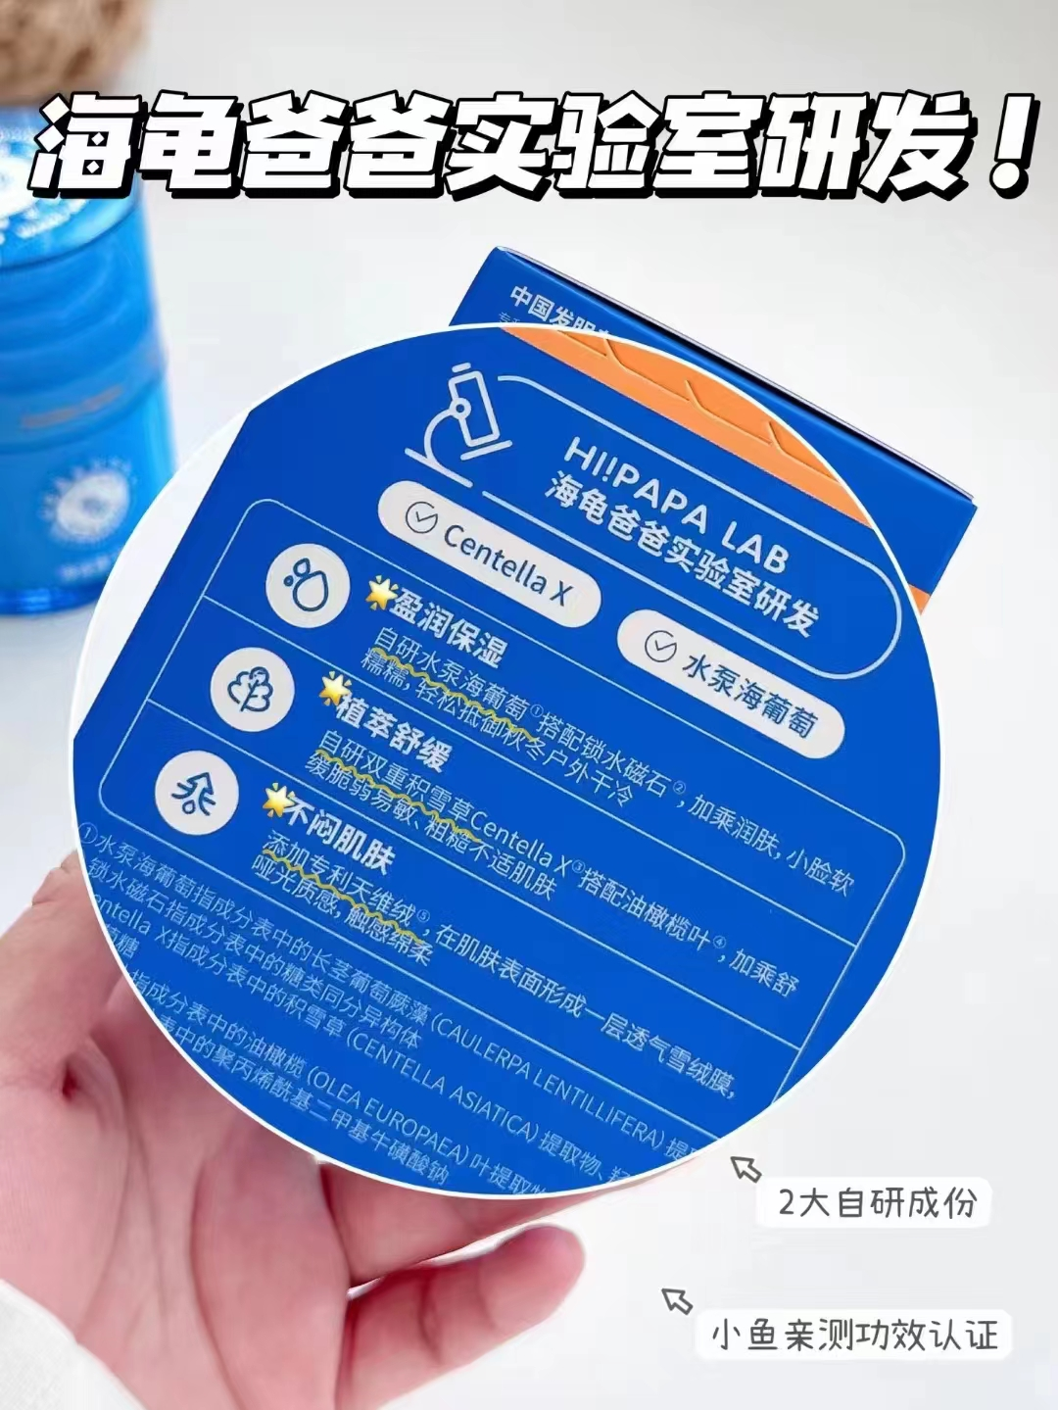
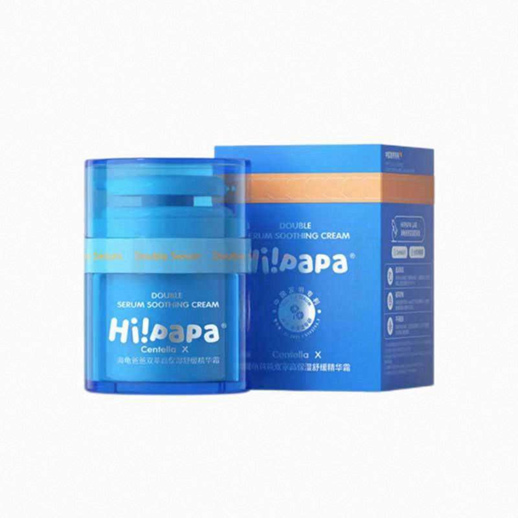
成分应用品牌案例@ Hi!papa 海龟爸爸

Slide 6
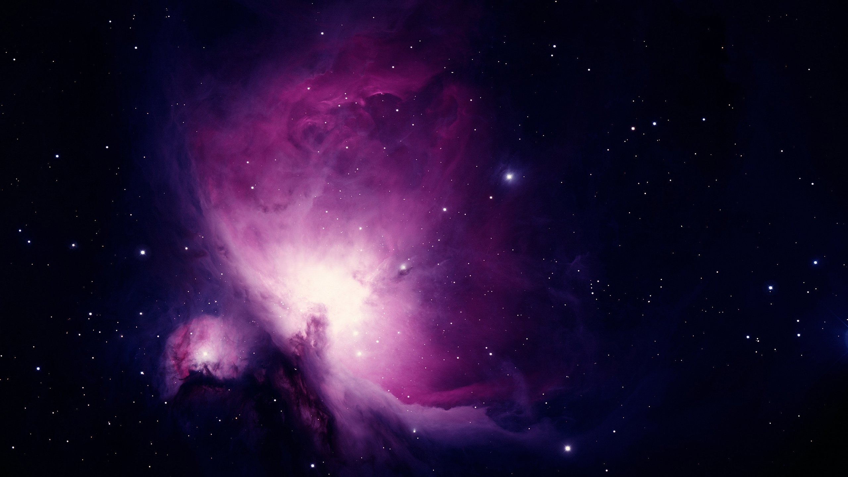
-了不起的中国成分-
中国.海南 海葡萄提取物

Slide 7
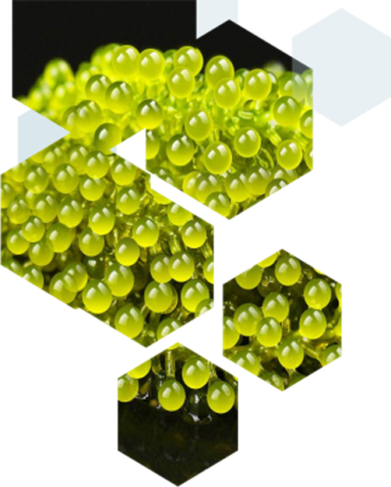
什么是海葡萄？
海葡萄别名长茎葡萄蕨藻（CAULERPA LENTILLIFERA），属藻类，外型丰腴圆润、如一串串洁白无瑕的红提而而出名，与众不同的外观与口味像极了鲑鱼卵，咬起来会出现卜滋卜滋的响声，漂亮的翠绿色小颗粒释放出海鲜的咸香芬芳，颇有黑鱼子酱的风韵，因此被称做绿色植物中的“翠绿色黑鱼子酱”，也被称作“长寿藻”。
海葡萄80%是由海藻多糖、胶原蛋白和膳食纤维组成。氨基酸组成均衡且种类齐全，脂肪含量较低且多为不饱和脂肪酸，矿物质和维生素含量丰富，其中钠、镁、钾、钙等含量都较高，还富含磷、铜、硒等微量元素。海葡萄检出的16种氨基酸当中11种是人体必需的氨基酸，其中包括人体不能合成的7种氨基酸。
海葡萄脂肪酸组成中共检出14种脂肪酸，不饱和脂肪酸占脂肪酸总量的70.87%，亚油酸占13.14%，是人体必需的脂肪酸，缺乏会导致皮肤粗糙，组织再生能力减退，增大皮肤疾病的感染性等症状。亚麻酸占13.89%，是合成EPA和DHA的前提成分。多种不饱和脂肪酸当中包含了脑黄金DHA、EPA、ARA等珍贵成分，且Ω-3脂肪酸与Ω-6脂肪酸比率完美。EPA(3.68%)和DHA( 6.36%)，EPA(二十碳五烯酸)。DHA( 二十二碳六烯酸)有六个双键的多元不饱和脂肪酸，是一种Ω-3必需脂肪酸，也是所谓的脑黄金。

Slide 8
中国海葡萄产业发展
海葡萄主要分布在美洲和加勒比沿海、美国关岛、夏威夷和百慕大地区。亚洲的主要产区为日本冲绳、中国福建和海南，菲律宾等热带、亚热带海域。不耐寒(2℃ 以下不能存活)。在日本，海葡萄被视为健康长寿养生菜。 海葡萄人工养殖技术源于日本，后传入台湾，是高等级保密技术。鉴于海葡萄养殖技术关系到养殖产业未来，该技术持有者保持着谨慎的技术保留，其海葡萄养殖技术研发论文至今未见发表，目的就是避免海葡萄养殖技术外流。
海南大学的科研团队，于2013年7月至2023年9月，在海南省昌江黎族自治县海尾镇、文昌市龙楼镇、三亚市崖州科技城等海域开展海葡萄规模化人工养殖技术研发，历时10年，深入研究，先后破解了海葡萄的生态与生物学习性、 繁育与改良、养殖生产管理、污损生物防治、优质高产稳产等一系列困扰海葡萄大规模人工养殖生产的技术瓶颈，成功地建立了海葡萄规模化人工养殖技术体系，经在昌江黎族自治县海尾镇及琼海市长坡镇开展海葡萄试验性养殖，各项指标均达到预期目标，其研究成果被新华社《每日电讯》、《中国科学报》、《海南日报》等媒体报道。

Slide 9







海葡萄提取物在化妆品应用中的功效
1
2
3
改善水油平衡
Hydrating and hydrating
Improvement of oily skin comfort
0
02
1
抗炎修复、 促进伤口愈合
Anti-inflammatory repair
03
抗氧化、美白
Antioxidation 、Whiteing

Slide 10

海葡萄提取物功效机理
减少
增强
促进胶原蛋 白合成， 减 少细纹产生
增加各个皮肤 结构层粘合力， 紧致肌肤， 抗 衰抗皱
刺激胶原蛋白合 成， 强化DEJ功 能， 增强细胞结 构合力。
把关皮肤组织结构从 角质层到基底复活减 少肌肤痕迹
强
化
刺
激

Slide 11

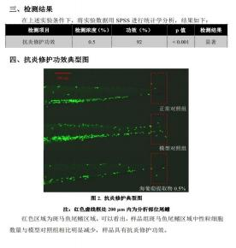
抗炎
修护
亚麻酸可提高乳状液的稳定性和粘度；作为皮肤高度吸收的营养物质，可渗透到真皮层，显著扩张毛细血管和增加血通量，并有助渗作用；通过触发线粒体酶作用恢复和平衡受老化影响的细胞线粒体能量，减少表面皱纹，提升紧致度和肤色。促进ATP(三磷酸腺苷)的合成防止内部老化的同时保护皮肤避免自由基、化学物质和污染导致的外部老化。
亚油酸占13.14%人体必需的脂肪酸缺乏会导致皮肤粗糙 ，组织再生能力减退，增大皮肤疾病的感染性等症状。花生四烯酸(ARA)是人体中重要的脂肪酸。具有促进胶原蛋白生成的作用。
钙与镁:促进皮肤腺分泌、皱纹少生、为皮肤细胞提供营养。铜:形成弹性蛋白、形成红细胞。锌:参与性腺分泌增加免疫力,提高皮肤抗病力 、促进胶原质的合成 。锰:参与蛋白质。脂肪的代谢 、更好的利用维生素E。B2：促进细胞再生,维E:脂溶性抗氧化剂、防色斑、调节性激素作用明显滋润皮肤细胞。
抗炎修护报告
海葡萄藻体内含有多糖、蕨藻倍半萜、蕨藻红素等活性物质，其抗炎特 性可抑制促炎细胞因子，具有良好的清热效果。抗菌活性可抑制病原体、抗御细菌与真菌。
Ω3/亚麻酸占13.89% 是 合成EPA和DHA的前成分。DHA二十二碳六烯酸(DHA)是人体必需的脂 肪酸，对神经细胞轴突的 延伸和新突起的形成有重要作用，有抑制发炎、抗菌功效，可用于细胞调理。

Slide 12


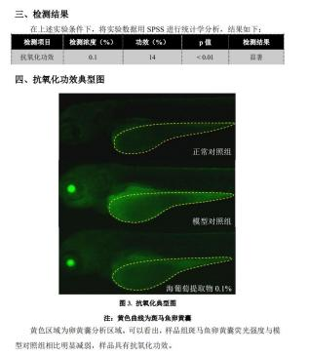
抗氧化，清除自由基
检测报告
过多的活性氧自由基对吞噬细胞本身及其它细胞、组织及生物大分子有破坏作用，而脂质过氧化加速又可造成正常细胞的破坏和死亡。海藻多糖不仅具有清除活性氧的作用，还能够显著降低脂质过氧化物(LPO)的含量，提高过氧化物酶(CAT)和超氧化物歧化酶(SOD)的活性，具有清除过多自由基与抗脂质过氧化的作用。
钝顶螺旋藻多糖能显著增强机体抗氧化及抗自由基损伤的能力，其机制可能是通过促进机体对SOD、GSH一Px(谷胧甘肤过氧化物酶)及GSH等的生物合成而增强机体清除自由基的能力。

Slide 13



抗光老化
皮肤是抵挡紫外线照射的第一道防线，而皮
肤长期暴露在紫外线辐射下将会出现红斑、表皮
增生、皱纹和炎症反应等症状。根据波长的不同，
紫外线可分为 UVA、UVB 和 UVC 3 种。 UVB 具
有中等波长，与其他 2 种亚型相比，其被认为会
给人类带来更多的细胞压力。藻类相较于其他海
洋生物而言，已被证实是1种很好的光保护剂来源。
清除自由基，提高过氧化物酶(CAT)和超氧化物歧化酶(SOD) 的活性表现出 具有光保护作用 。

Slide 14



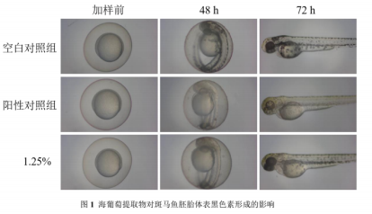
美白功效
1.25%海葡萄提取物处理斑马鱼胚胎 72 h 后，与空白对照组相比，斑马鱼体表 黑色素形成和分布明显减少，说明 1.25%海葡萄提取物在该实验条件下能抑制斑马鱼体表黑色素形成。综上所述，1.25%海葡萄提取物在实验条件下具有潜在的美白作用，可以作为具有美白功效的依据之一。

Slide 15

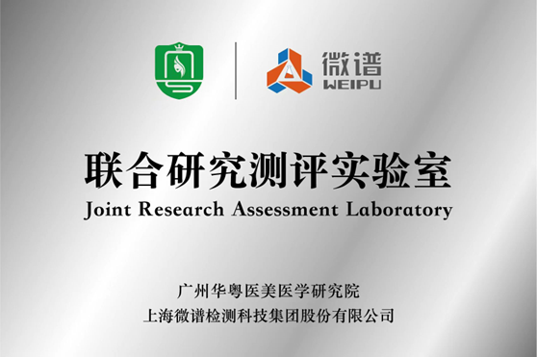
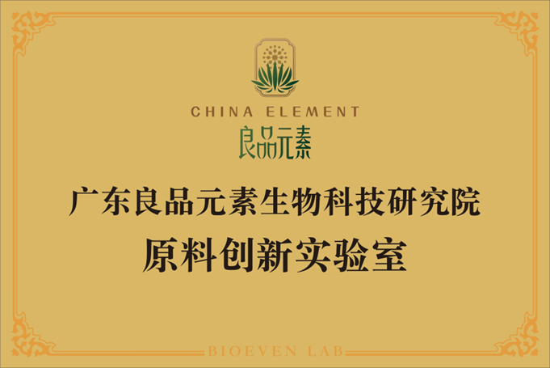
海葡萄高端护肤品联合研发机构
Background
海南大学海洋学院，坐落于海南省海口市，是海南大学的二级学院。学院于2002年7月在原海南大学农学院水产系的基础上成立。 学院设有热带生物资源教育部重点实验室、海南省热带水生生物技术重点实验室、海南-东盟热带海洋生物科技合作基地等教学科研平台。

Slide 16
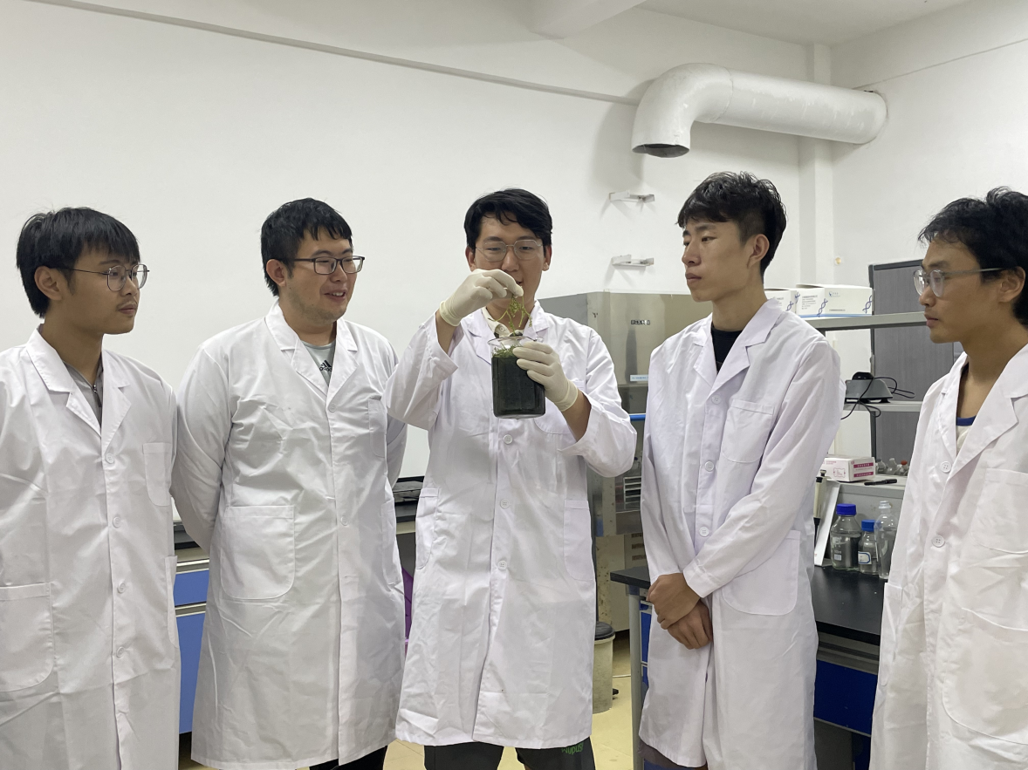
核心团队专家介绍
顾志峰:
海南大学教授，硕士生导师，博士生导师。
主要从事贝类养殖与海洋生态保护方面的研究工作。主持或参与国家“863”“973”、国际科技合作项目、国家自然科学基金、国家科技支撑计划等项目。
唐贤明
博士，高级工程师，海南省热带海洋学院教授。
现任海南省海洋与渔业科学院海水渔业研究所所长“养殖生态与环境”学科负责人。
国家农业产业技术体系藻类体系海口综合试验站站长，高级工程师。国家重点研发计划“蓝色粮仓科技创新”重点专项指南编制专家成员、全国渔业行业职业技能开发专家组成员。兼任海南省原良种审定专家委员会委员海南大学校外兼职导师等，主要从事海水养殖、养殖生态与环境等方面的研究。曾获得海洋系统优秀科技青年、海南省第九届海南省青年科技奖、海南省有突出贡献优秀专家(省优专家)省“515人才工程”第二层次人选、省领军人才等荣誉和称号。多年来主持或参与国家、省部级科研项目20多项，发表论文30多篇，联合出版专著5部。2009年获得海南省科技成果转化一等奖1项、2013年获得海洋科学技术奖二等奖1项、2013年获得全国农牧渔业丰收奖二等奖1项、2014年获得海南省科技进步奖一等奖1项、2014年获得海洋科学技术奖二等奖1项。

Slide 17
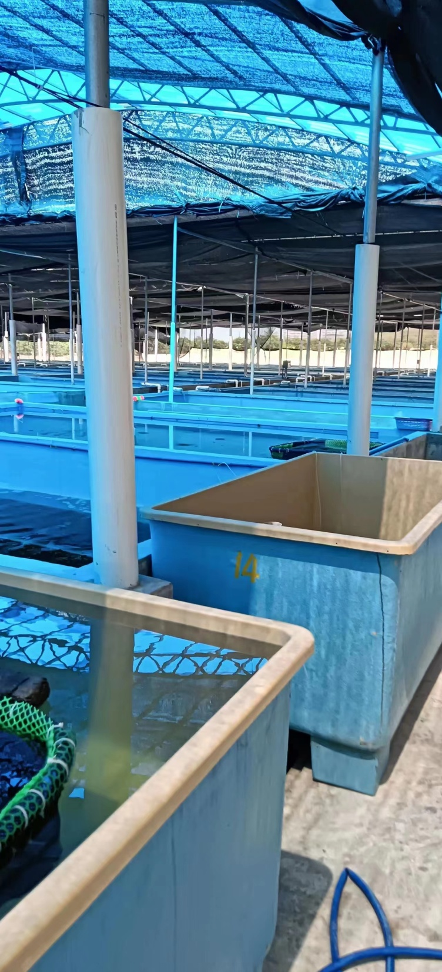
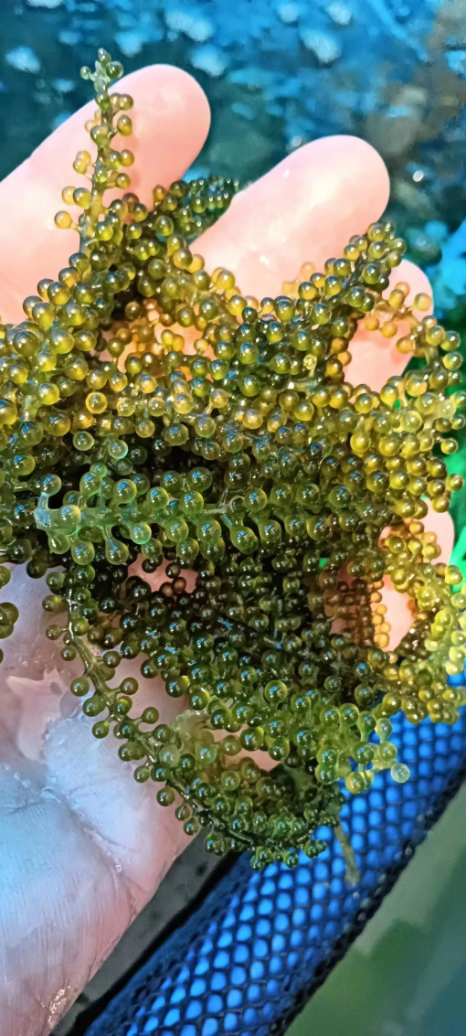
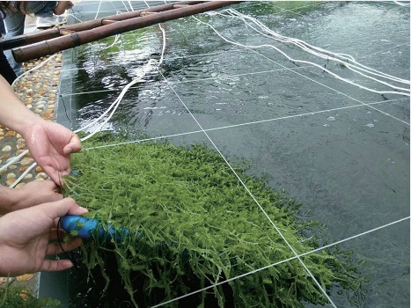
海南海葡萄养殖基地
海南省三亚崖州区（三亚崖州科技城）[海南大学产学研合作基地]
*因日本核废水排放影响，目前已经实验室完成“淡水+青海湖盐”卤水养殖试验

Slide 18
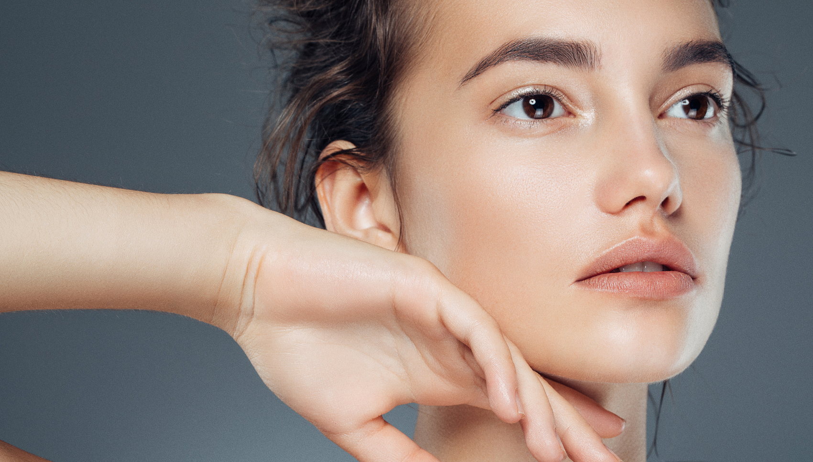
闪亮你的肌肤
-海南之谜-

Slide 19
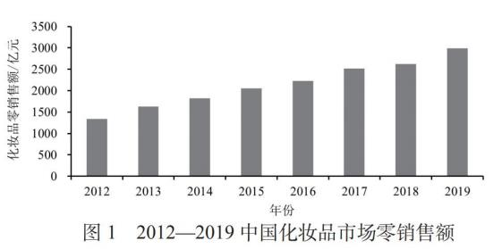
藻类化妆品市场增长趋势图
新锐品
国外品 牌

Slide 20
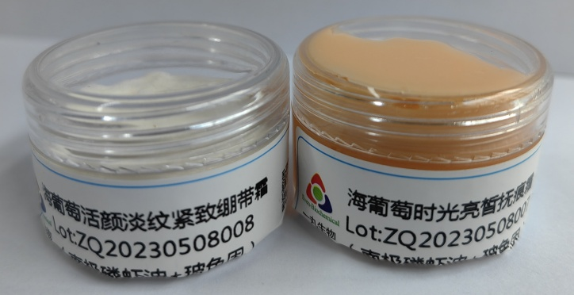
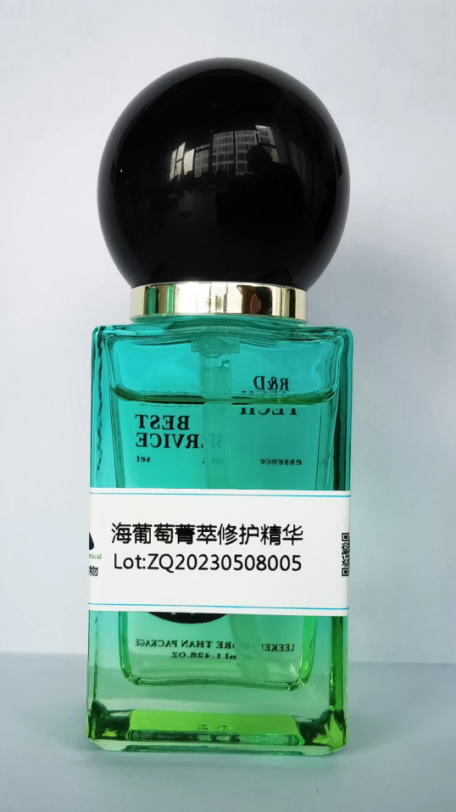
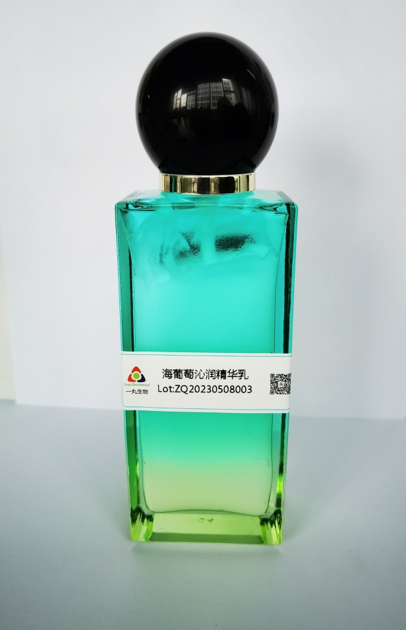
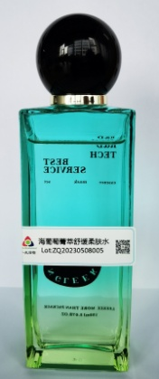
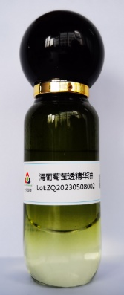
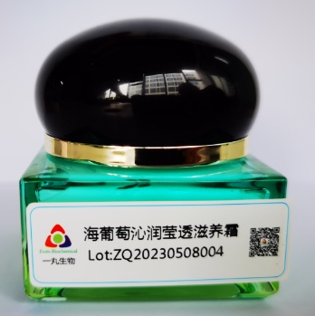
打造对标LaMer
的中国奢侈护肤品-海南之谜
海葡萄时光亮皙抚痕霜
海葡萄活颜淡纹紧致绷带霜
海葡萄菁萃修护精华液
海葡萄沁润精华乳
海葡萄沁润莹透滋养霜
海葡萄菁萃舒缓柔肤水
海葡萄莹透精华油

Slide 21


